Slide 1
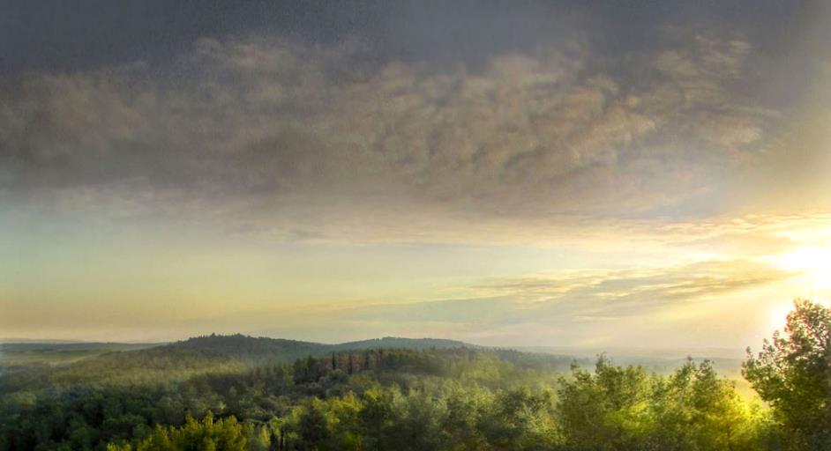
مزمور 121 الله الذي يراقب
وعظ مانيك كوريا • 25 أيلول 2022 في كنيسة الطرق المتقاطعة الدولية سنغافورة • CICFamily.com تحميل د. ريك جريفيث • مؤسسة الدراسات اللاهوتية الأردنية الملفات بلغات عدة للتنزيل المجاني على BibleStudyDownloads.org
Crossroads International Church Singapore
25 September 2022

Slide 2
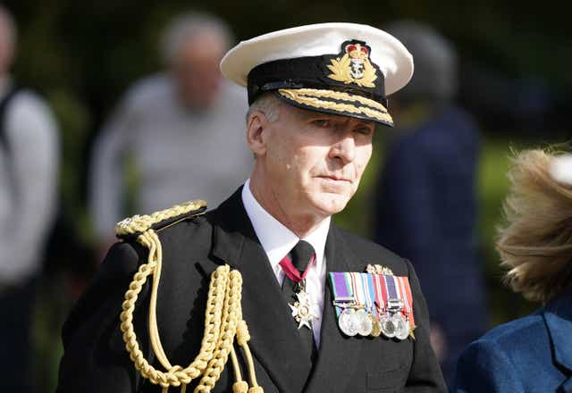

Slide 3
من أنا؟ وإلى أين أنا ذاهب؟
أسئلة النظام الأول:
1. الأصل (لماذا نحن هنا؟)
2. المعنى (ما هو غرض الحياة؟)
3. الأخلاق (كيف يجب أن اعيش؟ كيف أميز الصواب من الخطأ؟)
4. المصير (ماذا يحدث بعد موتي؟)

Slide 4
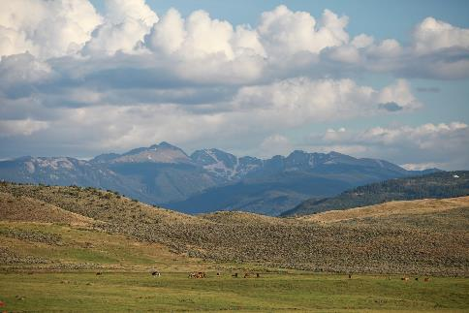
سياق مزمور 121
مزمور الصعود، وهي مجموعة من المزامير من 120-134، تستخدم عندما يأتي الحجاج إلى أورشليم لثلاث احتفالات سنوية (أنظر مزمور 122: 4 و24: 3)
الفكرة الرئيسية: معونتنا في الرب الذي يراقبنا دائماً

Slide 5
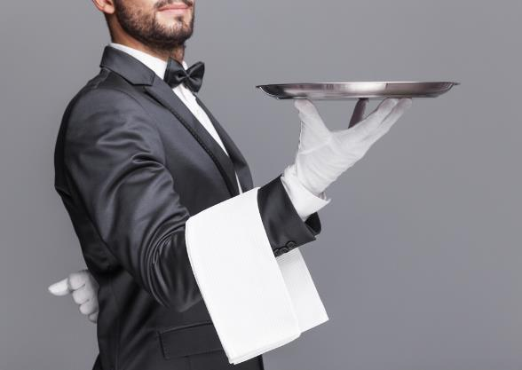
ما الذي لا يقوله هذا المزمور:
الله ليس حارساً شخصياً
الله ليس خادماً منزلياً

Slide 6
٣ خطوات لتمييز ما يقوله الكتاب المقدس بشكل صحيح:
1. الملاحظة – ماذا يقول النص؟
2. التفسير – ماذا يعني النص؟ (السياق – التاريخي، الأدبي، القانوني)
3. التطبيق – في ضوء الخطوتين السابقتين، ماذا يجب أن نفعل؟
Notes:
2. Goal is to grasp the meaning of the text as God intended. Key questions: ‘What did he mean then? What does it mean now?’

Slide 7
مزمور 121، عدد 1-2
المبدأ: ننظر من خلال ظروفنا وليس إليها
إن نور حضور الله يجلب الوضوح –
الأبدي في نطاقه، والموضوعي في الحق، والمتجذر في
شخصيته والمرتكز على حبه.
معونتي من عند الرب صانع السماوات والأرض
المصطلح العبري معونة يستخدم 13 مرة في العهد القديم
عن قدرة الله للخلاص والتحرير

Slide 8
مزمور 121، ع 3-8
المبدأ: تعلم مراقبة الله السيادية كل لحظة في رحلتنا في هذه الحياة.
الله حاضر دائماً ولا ينام أبداً (ع ى3-4)
بعكس آلهة ذلك الوقت الذين كانوا يصورون في كثير من الأحيان وهم نائمين (1 ملوك 18: 27).

Slide 9
مزمور 121، ع 3-8
يحفظنا الله محميين في الظل (ع 5-6)
الحماية على يميننا – مزمور 16: 8، 109: 31، 110: 5
الظل – تحت ظل جناحيه – مزمور 17: 8، 36: 7، 57: 1، 63: 7، أشعياء 30: 2-3

Slide 10
مزمور 121، ع 3-8
يراقب الله حياتنا ونشاطاتها (ع 7-8)
محفوظين من الشر من خلال حضوره الملازم لنا
الذهاب والإياب – تضاد يغطي النشاط اليومي للحياة (1 مل 3: 7؛ 2 مل 19: 27؛ إر 37: 4).

Slide 11
التطبيق
تعلم – أن تنظر كثيراً وباهتمام نحو الله للمعونة

Slide 12
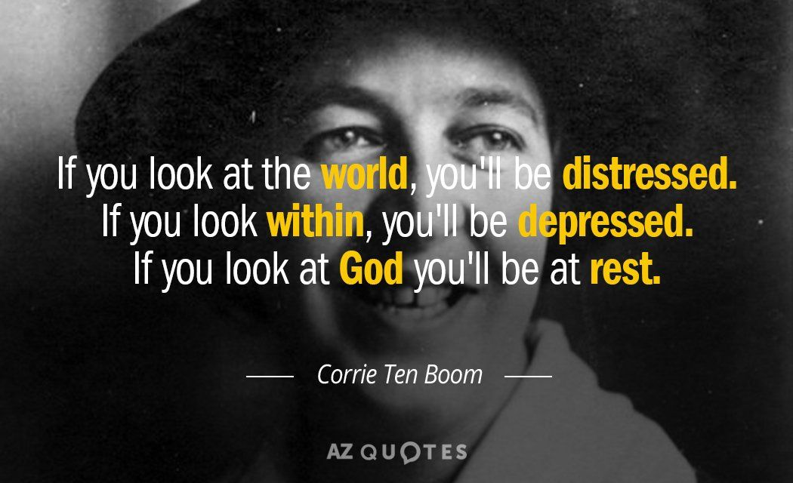
— كوري تن بوم —
إذا نظرت إلى العالم، فسوف تشعر بالأسى. إذا نظرت إلى داخلك، فسوف تصاب بالإكتئاب. إذا نظرت إلى الله، سوف ترتاح.

Slide 13
التطبيق
تعلم – أن تنظر كثيراً وباهتمام نحو الله للمعونة
ثق – في الواحد الذي صنع السماوات والأرض وهو معيننا

Slide 14
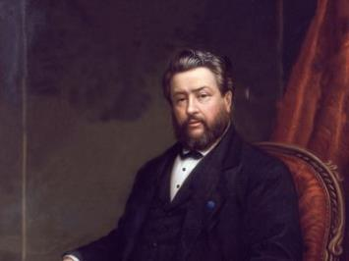
تشارلز سبرجن عن مزمور 46: 1
إن المعونة التي لا تكون موجودة عندما نحتاج إليها تكون قليلة القيمة، المرساة التي تُركت في المنزل لا تنفع للبحار في ساعة العاصفة، والمال الذي كان يملكه لا قيمة له للمدين عندما يتم إصدار أمر قضائي ضده، يمكن وصف عدد قليل جداً من المعونات الأرضية بأنها حاضرة جدًاً: فهي عادة ما تكون بعيدة في البحث، وبعيدة في الإستخدام، وأبعد عندما تستخدم مرة واحدة.
أما الرب إلهنا... فهو أكثر من حاضر، فهو حاضر جداً. أكثر حضوراً من أقرب صديق، لأنه فينا في مشاكلنا؛ أكثر حضوراً منا بالنسبة لأنفسنا، لأننا في بعض الأحيان نفتقر إلى حضور العقل، إنه حاضر دائماً، حاضر بفاعلية، حاضر متعاطف، حاضر تماماً. إنه حاضر الآن إذا كان هذا موسماً كئيباً، فلنرح أنفسنا عليه.

Slide 15
التطبيق
تعلم – أن تنظر كثيراً وباهتمام نحو الله للمعونة
ثق – في الواحد الذي صنع السماوات والأرض وهو معيننا
اذهب – في رحلة الوعي والثقة في قصد الله المعجزي لحياتك

Slide 16
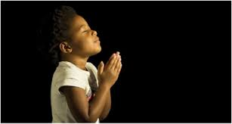
دعونا نصلي

Slide 17
Black

Slide 18
على رابط وعظ العهد القديم BibleStudyDownloads.org
أحصل على هذا العرض التقديمي والملاحظات مجاناً
Notes:
OT Preaching (op)

